Slide 1

보행자 교통안전 분석 대시보드
데이터 기반 교통 안전 개선을 위한 통합 플랫폼
KDT 03기 미니 프로젝트 | 2025

Slide 2




프로젝트 개요 및 배경
추진 배경 및 목적
전국 보행자 사고 데이터와 교통 시설 정보의 통합 분석 필요성
보행자 사고 데이터의 시각화 및 정밀 분석을 통한 패턴 발견
교통 시설(횡단보도, 신호등) 현황의 정량적 파악 및 취약지역 식별
시민 참여형 교통 안전 개선 건의 시스템을 통한 협력적 안전 관리
핵심 가치: 데이터 기반의 객관적 분석과 시민 참여를 결합하여 보행자 교통안전 개선의 효율성을 극대화

Slide 3




기술 스택 (Tech Stack)
핵심 기술 구성
Frontend: Next.js 16, TypeScript, React 19, Tailwind CSS 4
지도/차트: Leaflet 인터랙티브 지도, Chart.js 데이터 시각화
Backend: Spring Boot 3.5.8, Java 21, Spring Data JPA
Database: MySQL 8 공간 데이터 인덱싱 및 적재
보안 : Spring Security, JWT, OAuth2 Client 인증

Slide 4
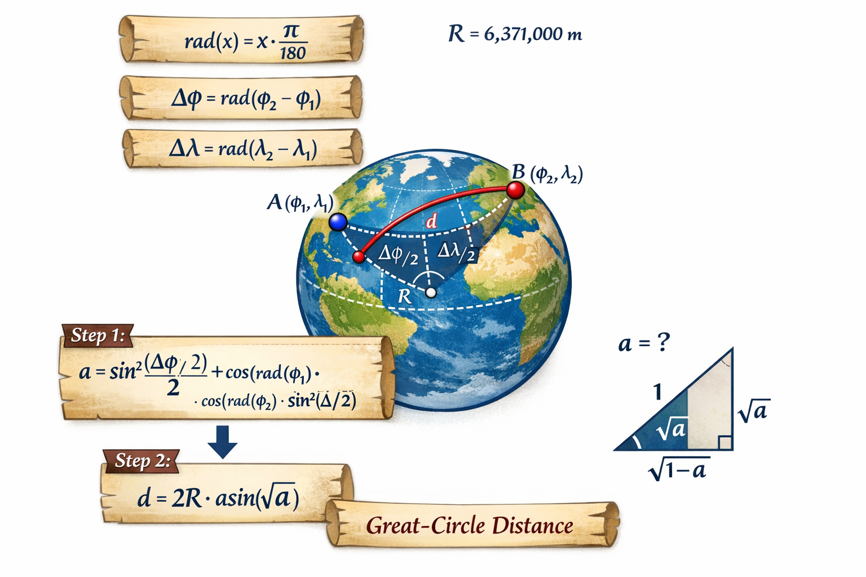




데이터 처리 및 분석 과정
데이터 수집 및 전처리
전국 보행자 사고 통계 , 횡단보도/신호등 표준 데이터, 행정구역 법정도 데이터 통합 수집
Python 기반 전처리 로 데이터 정제 및 공간 좌표 표준화 작업 수행
횡단보도-사고-신호등 간의 공간 데이터 매핑 및 지리적 관계 분석
특정 지점 기준 500m 반경 내 사고 다발지역 클러스터링 분석
핵심 기술: 공간 인덱싱과 거리 기반 가중치 알고리즘을 통해 실시간 위험도 계산이 가능한 데이터 구조를 구축했습니다.

Slide 5




핵심 알고리즘 - 위험 및 안전 지수
정량적 안전 평가 지표
위험 지수 계산: 반경 500m 내 사고 빈도 × 심각도 가중치(사망>중상>경상) × 거리 가중치
안전 지수 계산: 신호등, 음향신호기, 점자블록, 보도턱 낮춤, 집중조명 등 편의시설 설치 여부 종합
정규화 처리: 모든 지수를 0~100 범위로 정규화하여 5단계 위험 레벨(매우높음 80-100, 높음 60-79) 분류
공간 분석: MySQL 공간 인덱스를 활용한 지리적 좌표 기반 500m 반경 실시간 분석
알고리즘 특징: 실제 사고 데이터와 인프라 현황을 결합하여 객관적이고 정량적인 위험도 평가가 가능하며, 우선순위 기반 개선 방향을 제시합니다.

Slide 6
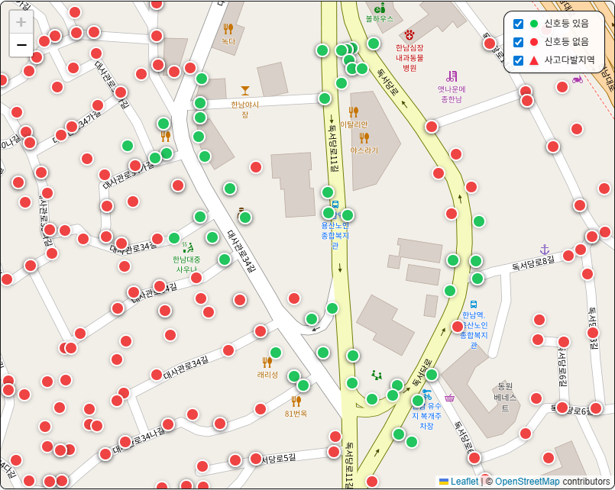




주요 기능 (1) - 분석 및 시각화
인터랙티브 지도 분석
행정구역별 자유로운 지역 이동: 시도, 시군구 단위로 실시간 데이터 탐색
월별 사고 분포 시각화: 시간대별 패턴 분석과 사고 다발지역 마커 표시
교통 시설 위치 데이터: 횡단보도 및 신호등 설치 현황 레이어 표시
KPI 중심 대시보드: 지역별 신호등 설치율과 안전/위험 지수 실시간 표출
핵심 기술: Leaflet 기반 인터랙티브 지도와 Chart.js를 활용한 실시간 데이터 시각화로 직관적인 분석 환경 제공

Slide 7




주요 기능 (2) - 시민 참여 및 관리
시민 중심의 참여형 안전 관리
지도 기반 건의 시스템: 실시간 위험 지수 확인과 신호등 설치 건의 작성 기능
소통 플랫폼: 사용자 간 댓글 및 '좋아요' 기능으로 지역 안전 이슈 공유
처리 상태 추적: 관리자 검토부터 처리 완료까지 전 과정 투명한 관리
OAuth2 인증: 구글, 네이버, 깃허브 소셜 로그인과 개인 활동 내역 관리
핵심 가치: 시민의 직접적인 참여를 통해 지역별 교통 안전 문제를 신속하게 발견하고 해결하는 협력적 거버넌스 구현

Slide 8



우선순위 기반 개선 시스템
정량적 우선순위 도출 시스템
매우 높음 (80-100): 즉시 개선 필요 지역, 최우선 처리 대상
높음 (60-79): 우선 개선 필요 지역, 단기 계획 수립
5단계 레벨 시스템 으로 위험 지수에 따른 체계적인 우선순위 분류
행정 효율성 극대화: 실제 사고 위험도가 높은 지역의 시민 건의사항을 우선 처리
기대 효과: 데이터 기반의 객관적 우선순위 설정으로 한정된 예산과 인력을 가장 효과적인 곳에 집중 투입하여 보행자 안전 개선의 실질적 성과를 달성할 수 있습니다.

Slide 9






결론 및 향후 계획
프로젝트 성과
향후 발전 방향
데이터 기반 객관적 평가: 위험 및 안전 지수를 통한 정량적 교통 안전 평가 지표 마련
AI 예측 모델: 머신러닝을 활용한 사고 예측 및 예방적 안전 관리 시스템 도입
시민 참여형 플랫폼: 지역 주민의 직접적인 참여를 통한 협력적 안전 관리 체계 구축
모바일 앱 개발: 실시간 위험 알림과 시민 신고 기능을 포함한 네이티브 앱 제공
확장 가능한 아키텍처: 마이크로서비스 기반으로 전국 단위 확장이 용이한 시스템 설계
공공기관 연계: 지자체 및 경찰청과의 데이터 연동을 통한 실질적 정책 반영
KDT 03기 미니 프로젝트 성취
실무적 데이터 플랫폼 구현을 통해 사회적 가치 창출과 기술적 역량 향상을 동시에 달성한 의미 있는 프로젝트

